Slide 1

XX合作项目
2020年4月

Slide 2
XX架构
PDAA201715037968709354 方大祯 2088726967861850
PDAA201910182622245609 何强宇 2088533155205697
PDZB201924128174165970 孙国李 2088898737002213
PDZB201328084846782737 邓立起 2088031326309537
PDZB201424164192713051 黄西昊 2088896218364841
PDZB201523053417775374 吴强陶 2088668982960512
PDZB201102084287701285 何大毓 2088308946129300
PDAA201438142157275614 戴 曦 2088372164810578
PDAA201512183568412256 叶 健 2088592497272408
PDZB201906099626257972 傅玲澄 2088518589820474
PDAA201116013693674318 叶西政 2088642401414909
PDZB201319053632282122 程大茜 2088106762034922
PDAA201413186060953447 姜爱锐 2088416217245563
PDAA201116083082502093 郭爱开 2088321864867527
PDZB201324183631247448 孙国力 2088361799989812
PDZB201411126852437944 廖亚双 2088066337897487
PDAA201500020182704361 玉疆 2088893800193909
PDZB201321053613319125 田强端 2088928742633682
PDZB201627106258315394 周 骥 2088363677159255
PDAA201018036332219829 石亚想 2088916150135109
PDAA201923144783166425 梁玉余 2088422990645151
PDAA201434159711098756 高玉烨 2088558221344729
PDZB201522106629068817 朱西劼 2088243451785079
PDAA201333164336105246 韩大孟 2088113588281469
PDAA201607179669366685 苏 钰 2088968710277083
PDZB201705127670728225 萧国山 2088178906278500
PDAA201503126278489171 刘 江 2088761478452458
PDAA201038176630398383 丁国柳 2088182895765595
PDAA201324153117075097 郭国钰 2088728271537577
PDAA201128193363488172 黄大桔 2088052092785091
PDZB201421187431237962 冯 柳 2088526611167485
PDZB201100181752864161 蒋 扬 2088378884098663
PDZB201705049558354427 杜强树 2088342836349170
PDAA201816075546861285 任 骋 2088671064303575
PDZB201726085775342165 贾亚甫 2088153230660710
PDAA201522018306617943 夏爱焰 2088928010010055
PDZB201228027343123172 刘立舰 2088231609363668
PDAA201715105755644498 吴大利 2088146473966783
PDZB201631047553847117 石爱丽 2088582999776048
PDAA201621135526627797 戴玲屹 2088121226582267
PDZB201513004925874174 罗国翼 2088622256553208
PDAA201125051862984748 郭 迅 2088758802481184
PDZB201811082885332115 于爱克 2088863904124870
PDAA201413157923788231 杨 泉 2088002182320500
PDZB201922053096867507 董亚昭 2088062427616777
PDZB201824065541503477 夏玉申 2088856580768306
PDAA201308084972371133 杜强烽 2088366401458996
PDAA201737081322863934 杨大孟 2088316803654877
PDZB201819074331472421 曹 炳 2088313780805944
PDZB201528037363381653 朱国易 2088388626243046
PDZB201928038867334912 廖玲舸 2088036997883362
PDZB201907129511372173 胡 琦 2088301518792616
PDAA201821114357213643 刘西寅 2088288461316740
PDAA201138036733454859 丁立印 2088326203387573
PDAA201226041497828436 沈立铸 2088983936325632
PDAA201036081433952698 沈亚纲 2088281374370131
PDZB201808117152983641 韩 昕 2088703633538086
PDAA201831157031662742 陆爱君 2088841457160538
PDZB201714032537333747 萧玲翔 2088458582034461
PDAA201217064533598713 黄立侃 2088843030739302
PDAA201427158861542256 赵西冰 2088283659757356
PDAA201430165736645729 卢强唯 2088831332311117
PDAA201817172322617594 阎国童 2088996015447461
PDAA201401041956614823 张西欢 2088942620715925
PDZB201224064944378473 邓 赞 2088932386693745
PDAA201627083547284368 金大倩 2088086601143129
PDZB201535002646355184 白国朔 2088288186346966
PDZB201101122886414153 夏西榕 2088933944124387
PDAA201628150515514768 谭强舒 2088593852504454
PDAA201412031633708015 冯爱奕 2088076692745723
PDAA201813073936141096 余 豪 2088876457170981
PDZB201224172412480446 范 铁 2088981285659659
PDZB201025095119625531 郝强响 2088638627029326
PDAA201121088614812328 姜强霄 2088931589850740
PDZB201230190241334998 蒋立队 2088092016239802
PDZB201900119788603953 曾玲璋 2088178082132203
PDAA201933121286948277 黄亚丰 2088076331673753
PDZB201725047576171821 朱爱真 2088986556630177
PDAA201410062979948156 萧西健 2088886793381993
PDZB201522153795795638 沈 航 2088722588104868
PDAA201225001228542818 卢 闯 2088388415684140
PDZB201510176083382282 白立瑛 2088526115651173
PDZB201235125079396614 沈国隆 2088068054615818
PDAA201313041426942375 曾玲韶 2088858038069427
PDZB201729063076736435 刘立灏 2088206184079073
PDZB201812103587142776 赵玉正 2088081403249265
PDZB201017181839998834 邹大曦 2088702242316862
PDAA201520012763830148 谢 昭 2088541696968511
PDAA201925151941782912 董西言 2088901303979800
PDZB201227199179893066 陆国红 2088436236064788
PDZB201314029262504388 范大国 2088168293210621
PDAA201421087800180299 刘玲德 2088516792165832
PDZB201703173760732028 赵玲承 2088461084899819
PDAA201529130693284217 夏 普 2088452150308395
PDZB201928024758864782 叶亚闯 2088456164771215
PDAA201132018987522736 罗 叶 2088988077958829
PDZB201627135042247318 曾强弘 2088303992732922
PDZB201924181203138230 冯 逊 2088251384398891
PDZB201223037257413845 石玉启 2088406302191297
PDZB201616063866270977 高 渊 2088156019697283

Slide 3
XX架构图II

Slide 4
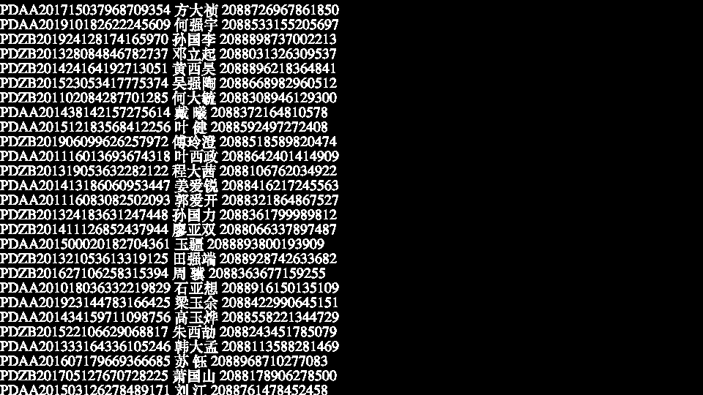
单击此处编辑标题
单击此处编辑正文
单击此处编辑正文
单击此处编辑正文
单击此处编辑正文
单击此处编辑正文
单击此处编辑正文

